Slide 1
ZEHİRLENMELERDE İLKYARDIM

Slide 2
Zehirlenme nedir?
Vücuda zehirli (toksik) bir maddenin girmesi sonucu normal fonksiyonların bozulmasıdır. Vücuda dışarıdan giren bazı yabancı maddeler, vücudun yaşamsal fonksiyonlarına zarar verebileceğinden zehirli (toksik) olarak kabul edilirler.

Slide 3
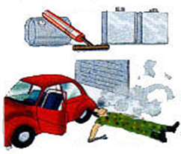
Zehirlenme hangi yollarla meydana gelir?
SİNDİRİM
SOLUNUM
DERİ

Slide 4
Zehirlenmelerde genel belirtiler nelerdir?
Sindirim sistemi : Bulantı, kusma, karın ağrısı, ishal
Sinir sistemi : Bilinç kaybı, havale, rahatsızlık hissi, hareketlerde uyumsuzluk
Solunum sistemi: Nefes darlığı, morarma, solunum durması
Dolaşım sistemi : Nabız bozukluğu, kalp durması

Slide 5
Sindirim yoluyla zehirlenmede ilkyardım nasıl olmalıdır?
Bilinç kontrolü yapılır,
Ağız zehirli madde ile temas etmişse su ile çalkalanır,
Zehirli madde ele temas etmişse el sabunlu su ile yıkanır,
Yaşam bulguları değerlendirilir,
Kusma, bulantı, ishal gibi belirtiler değerlendirilir,
Kusturulmaya çalışılmaz, özellikle yakıcı maddelerin alındığı durumlarda hasta asla kusturulmaz,
Bilinç kaybı varsa koma pozisyonu verilir,
Üstü örtülür

Slide 6
Sindirim yoluyla zehirlenmede ilkyardım nasıl olmalıdır?
Tıbbi yardım istenir (112),
Olayla ilgili bilgiler toplanarak kaydedilir ;
Zehirli maddenin türü nedir?
İlaç yada uyuşturucu alıyor mu?
Hasta saat kaçta bulundu?
Evde ne tip ilaçlar var?

Slide 7
Solunum yolu ile zehirlenmelerde ilkyardım nasıl olmalıdır?
Hasta temiz havaya çıkarılır yada cam ve kapı açılarak ortam havalandırılır,
Yaşamsal belirtiler değerlendirilir (AB),
Yarı oturur pozisyonda tutulur,
Bilinç kapalı ise koma pozisyonu verilir,
Tıbbi yardım istenir (112),
İlkyardımcı kendini ve çevresini korumak için gerekli önlemleri almalıdır,
Solunumu korumak için maske veya ıslak bez kullanılır,
Elektrik düğmeleri ve diğer elektrikli aletler ve ışıklandırma cihazları kullanılmaz,
Yoğun duman varsa hastayı dışarı çıkarmak için ip kullanılmalıdır,
Derhal itfaiyeye haber verilir (110).

Slide 8
Cilt yolu ile zehirlenmelerde ilkyardım nasıl olmalıdır?
Yaşam bulguları değerlendirilir,
Ellerin zehirli madde ile teması önlenmelidir,
Zehir bulaşmış giysiler çıkartılır,
15-20 dakika boyunca deri bol suyla yıkanmalıdır,
Tıbbi yardım istenir (112).

Slide 9
Zehirlenmelerde genel ilkyardım kuralları nelerdir?
Zehirlenmeye neden olan maddeyi uzaklaştırmak (Kirli madde vücuttan ne kadar çabuk uzaklaştırılırsa o kadar az miktarda emilir).
Hayati fonksiyonların devamının sağlanması
Sağlık kuruluşuna bildirme (112)

Slide 10
İlkyardım
Şofben Kazaları
Kişi ortamdan uzaklaştırılır,
Hareket ettirilmez,
Yaşam bulguları değerlendirilir (ABC) ,
Havayolu açıklığı sağlanır,
112 aranır.
Alınması Gereken Önlemler
Banyo içerden kilitlenmemeli,
Şofben iyi çeken bir bacaya bağlanmalı,
Şofbenin olduğu yere bol hava girişi sağlanmalı,
Şofben ile tüp arasındaki hortum 125 cm’den uzun olmamalı,
Banyodaki kişiler kontrol edilmeli.

Slide 11
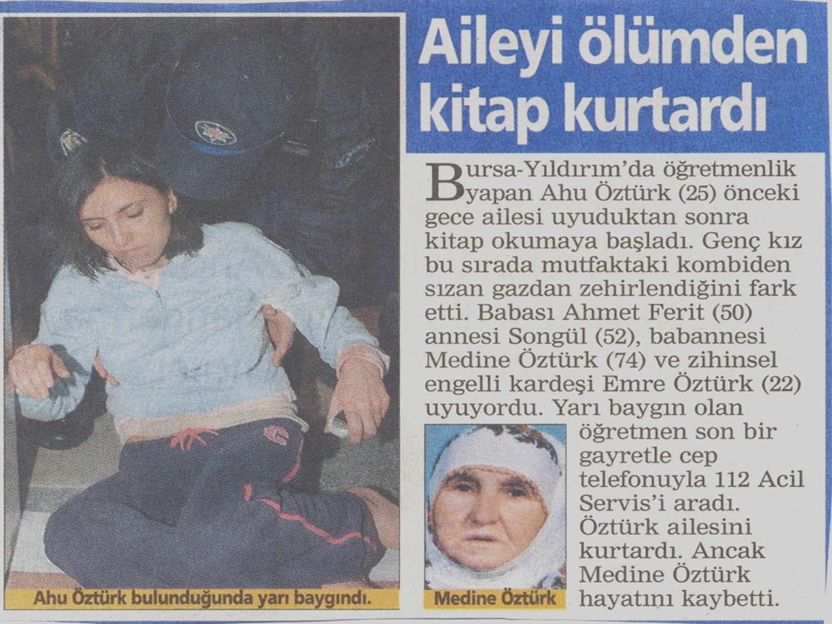

Slide 12
Karbonmonoksit Zehirlenmesi
Egzoz gazları,
Gaz ve kömür ısıtıcıları,
Mangal kömürleri, kuyular ve derin çukurlarda bulunur.
Karbonmonoksit renksiz, kokusuz, havadan hafif ve rahatsız edici olmayan bir gazdır.
Hemoglobine bağlanma kapasitesi oksijenden 280 kat fazladır.

Slide 13
Karbonmonoksit Zehirlenmesi Belirtileri Nelerdir?
Aşırı yorgunluk, huzursuzluk, grip belirtileri,
Bulantı- kusma, baş dönmesi, karıncalanma
Cilt ve tırnaklarda kısa süreli kiraz kırmızısı renk değişimi,
Göğüs ağrısı, çarpıntı hissi, tansiyon düşüklüğü kalp durması,
Solunum durması, kalp durması, koma.

Slide 14
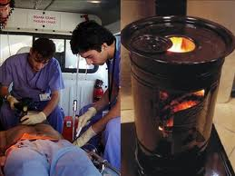
Karbonmonoksit Zehirlenmesinde İlkyardım
Kişi ortamdan uzaklaştırılır,
Hareket ettirilmez,
Yaşam bulguları değerlendirilir (AB),
Hava yolu açıklığı sağlanır
112 aranır.

Slide 15
